Slide 1
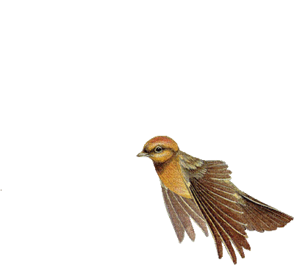
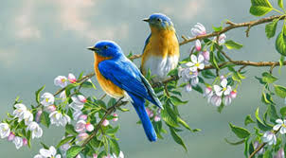
আজকের ক্লাসে সবাইকে
স্বাগত
moriomkhatun387@gmail.com

Slide 2
পরিচিতি
মোছাঃ মরিয়ম খাতুন
সহকারি শিক্ষিকা (আইসিটি)
চাঁদপাড়া সিনিয়র মাদ্রাসা
গোবিন্দগঞ্জ, গাইবান্ধা।
শ্রেণিঃ সপ্তম
বিষয়ঃ বাংলা ব্যাকরণ
পাঠঃ প্রবন্ধ রচনা
সময়ঃ ৫০ মিনিট
তারিখ-০/০৪/২০২০ ইং
moriomkhatun387@gmail.com
moriomkhatun387@gmail.com

Slide 3
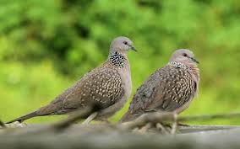
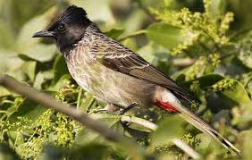
সকালে যাদের কলকাকলিতে মুখর বাংলাদেশ। যাদের ডাক শুনে আমরা ঘুম থেকে জেগে উঠি।
বলতে পারবে এরা কারা?
moriomkhatun387@gmail.com

Slide 4
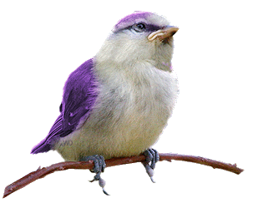
বাংলাদেশের পাখি
moriomkhatun387@gmail.com

Slide 5
শিখন ফল
এই পাঠ শেষে শিক্ষার্থীরা-
১. পাখি কোথায় বাস করে তা বলতে পারবে;
২. বাংলাদেশের পাখিদের প্রকারভেদ আলোচনা করতে পারবে;
৩. বাংলাদেশের অতি পরিচিত পাখিদের বর্ণনা দিতে পারবে।
moriomkhatun387@gmail.com

Slide 6
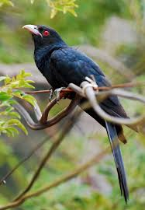
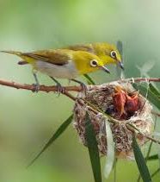
চিত্রে আমরা কী দেখতে পাচ্ছি?
বাংলাদেশে প্রায় ৫৫০ প্রজাতির পাখি দেখা যায়। এর মধ্যে ৪০০ প্রজাতির পাখি এদেশেই বসবাস করে এবং বাকিগুলো বিভিন্ন দেশ থেকে বেড়াতে আসে। দেশি পাখিগুলো এদেশের বনে-বাঁদারেই বাসা বাঁধে আর অতিথি পাখিরা শীতকালে সুদূর হিমালয় ও সাইবেরিয়া থেকে উড়ে আসে, বসন্ত শেষ হলে আবার যথাস্থানে ফিরে যায়।
অতিথি পাখি
দেশি পাখি
moriomkhatun387@gmail.com

Slide 7
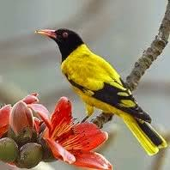
একক কাজ
পাখি কোথায় বাস করে বুঝিয়ে বল।
moriomkhatun387@gmail.com

Slide 8
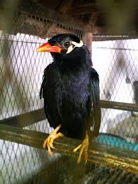
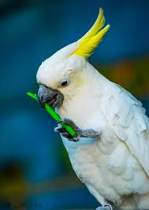
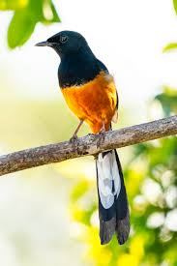
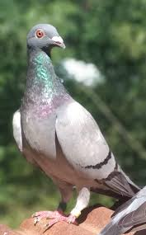
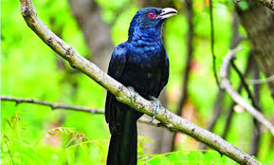
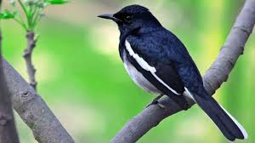
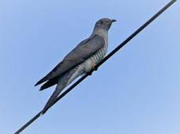
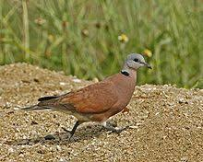
আকৃতি-প্রকৃতি, অবস্থান ও আচরণভেদে বাংলাদেশের পাখিগুলোকে কয়েকটি শ্রেণিতে ভাগ করা যায়। তোমরা কী পাখিগুলোর নাম বলতে পারবে?
কোকিল
কবুতর
ময়না
দোয়েল
বঊ কথা কও
টিয়া
কাকাতুয়া
শ্যামা
ঘুঘু
এগুলো গায়ক পাখি
এগুলো পোষা পাখি
moriomkhatun387@gmail.com

Slide 9
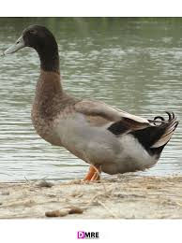
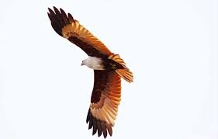
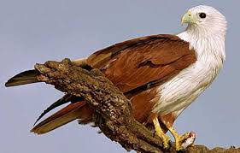
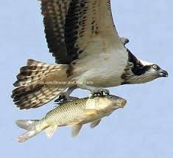
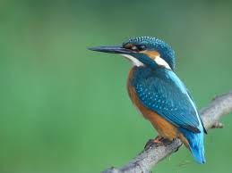
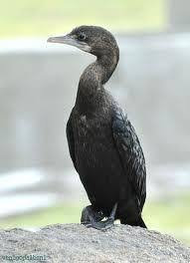
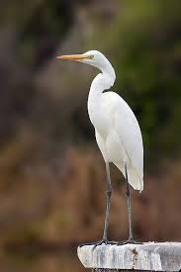
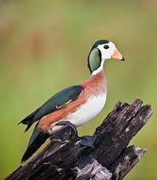
আরও আছে
চিল
শকুন
বাজ
মাছরাঙা
হাঁস
পানকৌড়ি
বক
বালিহাঁস
এগুলো শিকারি পাখি
এগুলো জলচর পাখি
moriomkhatun387@gmail.com

Slide 10
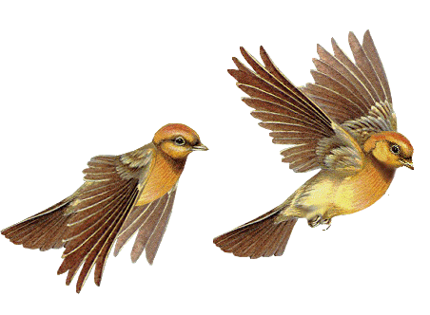
জোড়ায় কাজ
বাংলাদেশের পাখিগুলোকে কি কি শ্রেণিতে ভাগ করা হয়েছে?
moriomkhatun387@gmail.com

Slide 11
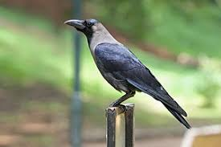
পাখিদের মধ্যে কাক অত্যন্ত চালাক ও দুষ্টু। তবুও কাক আমাদের বন্ধু পাখি। কারণ এরা পঁচা ইদুর, ব্যাঙ ইত্যাদি খেয়ে প্রকৃতিকে পরিচ্ছন্ন রাখে।
তোমরা কী এই পাখি দুটিকে চিন?
কাক
কোকিল
moriomkhatun387@gmail.com

Slide 12
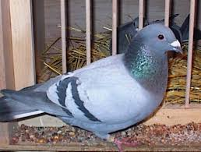
বলোতো এই পাখি দুটির নাম কী?
কবুতর বাংলাদেশের একটি জনপ্রিয় পোষমানা পাখি। এরা দল বেঁধে থাকতে ভালবাসে।
আমাদের জাতীয় পাখি দোয়েল। এরা সারা বছরই মিষ্টি সুরে শিষ দেয়।
কবুতর
দোয়েল
moriomkhatun387@gmail.com

Slide 13
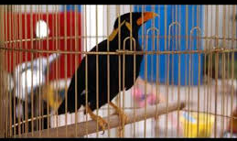
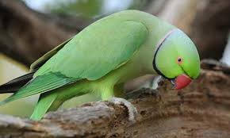
ময়না পাখি অতি সহজে পোষ মানে এবং মানুষের কণ্ঠস্বর নকল করে কথা বলে।
চিত্রের পাখি দুটির পরিচয় জেনে নাও
ময়না
টিয়া
টিয়া পাখি খুব দ্রুত উড়তে পারে। প্রশিক্ষণ দিলে অনেক টিয়া পাখি মানুষের মত কথা বলতে পারে।
moriomkhatun387@gmail.com

Slide 14
ঘুঘু পাখি সহজে পোষ মানে। ঘন বাগানে এদের বাস। এরা দল বেঁধে চলতে ভালোবাসে।
এই পাখি দুটির পরিচয় তোমাদের জানা দরকার
বুলবুলি
বুলবুলিও গানের পাখি। বরই গাছ কিংবা আতা গাছের ডালে বসে এরা একটানা গান করে।
ঘুঘু
moriomkhatun387@gmail.com

Slide 15
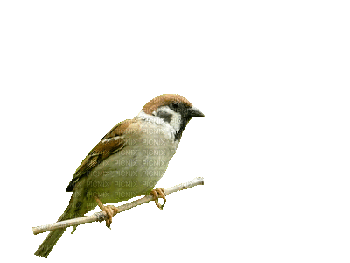
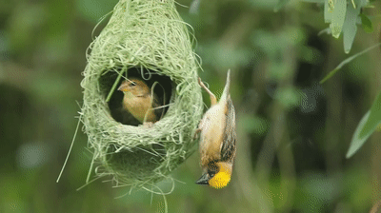
তোমরা কী কখনও এই পাখি দুটিকে দেখেছ?
চড়ুই ঘরের চালে, ছাদের কার্নিশে বাসা বাঁধে।
চড়ুই
বাবুই
বাবুই পাখিকে শিল্পী পাখি বলা হয়। তাল, খেঁজুর, বাবলা ও হিজল গাছে ঝুলন্ত বাসা বেঁধে ওরা দক্ষ কারিগরের পরিচয় দেয়।
moriomkhatun387@gmail.com

Slide 16
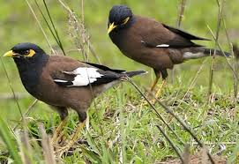
নিচের চিত্রটি দেখে বল এই পাখিকে চিনতে পার কিনা?
শালিক আমাদের খুব কাছের পাখি। এরা ভীষণ চেঁচামেচি করে। চুপ করে বসে থাকা এদের স্বভাব বিরুদ্ধ।
শালিক
moriomkhatun387@gmail.com

Slide 17
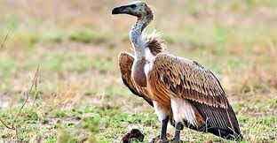
তোমরা কী এই পাখিগুলিকে চিন?
বাজ
শকুন
চিল
এরা হল সাহসী, হিংস্র ও প্রতিহিংসাপরায়ণ পাখি। এরা মাংসভোজী পাখি।
moriomkhatun387@gmail.com

Slide 18
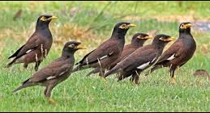
দলগত কাজ
বাংলাদেশের পাখিদের পরিচিতি বর্ণনা করে লিখ।
moriomkhatun387@gmail.com

Slide 19
মূল্যায়ন
বাংলাদেশে কত প্রজাতির পাখি দেখা যায়?
২টি পোষা পাখির নাম বল।
কোন ঋতুতে কোকিল গান গায়?
কোন পাখি মিষ্টি সুরে শিষ দেয়?
কোন পাখিকে শিল্পী পাখি বলা হয়?
moriomkhatun387@gmail.com

Slide 20
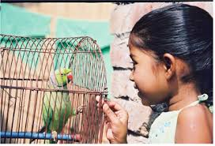
বাড়ির কাজ
এদেশের প্রকৃতিকে শোভাময় ও সৌন্দর্যময় করে তুলতে পাখির গুরুত্ব লিখে আনবে।
moriomkhatun387@gmail.com

Slide 21
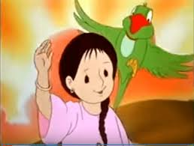
সবাইকে ধন্যবাদ
moriomkhatun387@gmail.com

